Slide 1
Многофакторная регрессия
Шахзод Номозов

Slide 2
Двухфакторная регрессионная модель
Самая простая регрессионная модель пытается «объяснить» изменения переменной Y с помощью переменной X:
$$Y_{i}=β_{0}+β_{1}X_{i}+u_{i}$$
Где:
$Y_{i}$ – зависимая переменная, объясняемая переменная…
$X_{i}$ – независимая переменная, объясняющая переменная, регрессор…
$β_{0}$ – константа, пересечение
$β_{1}$ – наклон, коэффициент
$u_{i}$ – ошибка

Slide 3
Многофакторная регрессионная модель
$$Y_{i}=β_{0}+β_{1} X_{1i}+β_{2} X_{2i}+…+β_{k} X_{ki}+ ε_{i}$$
Где:
$Y_{i}$- зависимая переменная, объясняемая переменная…
$X_{ki}$ - независимая переменная k порядка
$β_{k}$ - коэффициент переменной k порядка

Slide 4
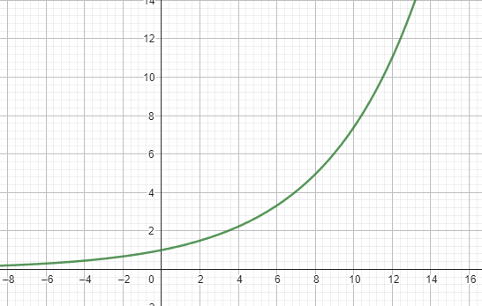
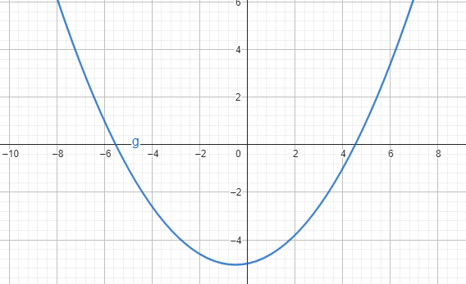
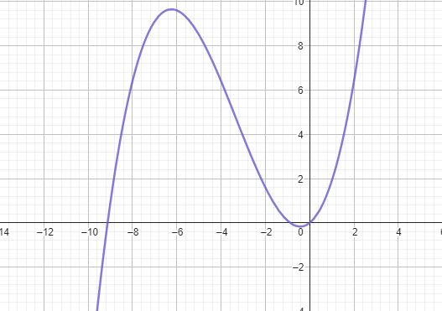
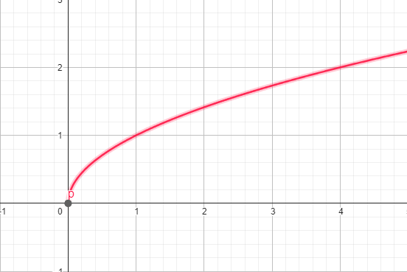
А ЗАЧЕМ ОНА НУЖНА?

Slide 5
А ЗАЧЕМ ОНА НУЖНА?
Оценки
питание
мотивация
чтение
сон

Slide 6
Классический эконометрический анализ:
1. Формулировка теории или гипотезы
2. Определение математической модели
3. Спецификация статистической или эконометрической модели.
4. Сбор данных и оценка параметров
5. Проверка гипотез

Slide 7
Стандартная ошибка
Стандартное отклонение вариации наблюдений вокруг линии регрессии оценивается по формуле:
$s_{ε}=\sqrt{\frac{RSS}{n−k−1}}$
где:
𝑅𝑆𝑆 – это сумма квадратом ошибки - $∑{\left(y−\hat{y}\right)}^{2}$
𝑛 – количество наблюдений
𝑘 – количество независимых переменных

Slide 8
Стандартная ошибка коэффициентов
Стандартная ошибка коэффициента наклона регрессии $(β_{i})$оценивается по формуле:
$s_{β_{i}}=\frac{s_{ε}}{\sqrt{∑{\left(x_{i}−\overline{x_{i}}\right)}^{2}}}=\frac{s_{ε}}{\sqrt{∑x_{i}^{2}−\frac{{\left(∑x_{i}\right)}^{2}}{n}}}$
где
$s_{β_{i}}$- оценка стандартной ошибки коэффициента переменной $i$
$s_{ε}=\sqrt{\frac{RSS}{n−k−1}}$- оценочная стандартная ошибка выборки

Slide 9
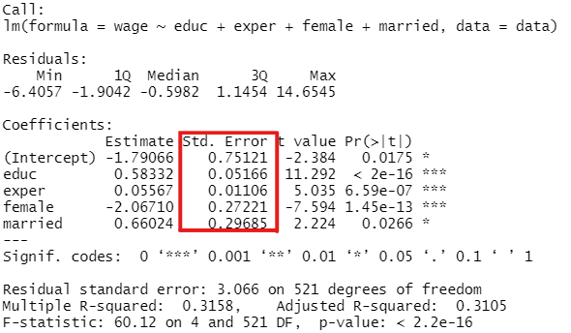
Стандартная ошибка коэффициентов

Slide 10
ВАЖНО!
Соблюдать баланс.
Слишком много переменных могут снизить общую понятность модели.
большое количество переменных сильно увеличивает стандартные ошибки всех независимых переменных.
НО слишком мало переменных создаст «проблему пропущенной переменной».

Slide 11
А как проверить?
+24K
Ошибку пропущенной переменной можно идентифицировать тестом Рамзей
Код в R: resettest(reg_model)
В среде программирования RStudio результат такого теста выглядит примерно так:

Slide 12
Ошибки бывают разные
В эконометрике существует несколько видов ошибок:
Остаточная сумма квадратов
$$RSS=∑{\left(y−\hat{y}\right)}^{2}$$
Оценочная (объясняемая) сумма квадратов
$$ESS=∑{\left(\hat{y}−\overline{y}\right)}^{2}$$
Общая сумма квадратов
$$TSS=∑{\left(y−\overline{y}\right)}^{2}=RSS+ESS$$
$\overline{y}$ – среднее значение зависимой переменной
$y$ – выборочные значение зависимой переменной
$\hat{y}$ – оценочные значение зависимой переменной

Slide 13
Коэффициент детерминации
Коэффициент детерминации или же $R^{2}$:
$$R^{2}=\frac{ESS}{TSS}=\frac{Оценочная сумма квадратов}{Общая сумма квадратов}$$
где $0≤R^{2}≤1$
при двухфакторной регрессии: $R^{2}=ρ^{2}$
где, $ρ$ - это коэффициент корреляции

Slide 14
ОДНАКО!
Добавления дополнительных переменных в регрессию может раздуть значение $R^{2}$. По этой причине, модели с большим числом объясняющих переменных обычно имеет значения данного коэффициента выше, чем у моделей с ограниченным числом независимых переменных.
С другой стороны, дополнительная переменная в модели не всегда имеет высокую объясняющую значимость. В данном случаи сравнивать $R^{2}$ы моделей с разным количеством переменных будет неправильно.

Slide 15
Скорректированный $R^{2}$
Одной из решений данной проблемы является $Скорректированный R^{2}$:
$${Adj R}^{2}=1−\frac{RSS/(n−k)}{TSS/(n−1)}=1−\frac{\left(1−R^{2}\right)\left(n−1\right)}{\left(n−k−1\right)}$$
где:
$n$ – размер выборки, количество наблюдений
$k$ – количество независимых переменных
$$0≤Adj{ R}^{2}≤1$$

Slide 16
Еще допущения
ДОПУЩЕНИЕ 6. Число наблюдений $n$ должно быть больше числа оцениваемых параметров $k$: Другими словами, количество наблюдений или же респондентов в нашей базе данных должно быть больше числа объясняющих переменных. На практике, данное соотношение должно составлять пару десятков раз.
ДОПУЩЕНИЕ 7. Отсутствие идеальной Мультиколлинеарности. Идеальная Мультиколлинеарность – это наличие линейной зависимости между объясняющими переменными внутри нашей модели. Частичная мультиколлинеарность допустима в адекватных пределах и легко исправляется алгоритмами стандартизации в $R(RStudio)$.

Slide 17
НА ЭТОМ ПОКА ВСЕ)

